Slide 1

DETECCIÓN AUTOMATIZADA DE
NEUMONÍA PEDIÁTRICA
Uso de Redes Neuronales Convolucionales (CNN) y Radiografías de Tórax
Mayckoll Stheven Vargas (160004612)
William Yovany Fraile Bautista (160004629 )
Jhon Alexander Barreto Delgado(160003906)
Universidad De Los Llanos | Facultad De Ciencias Básicas e Ingeniería

Slide 2
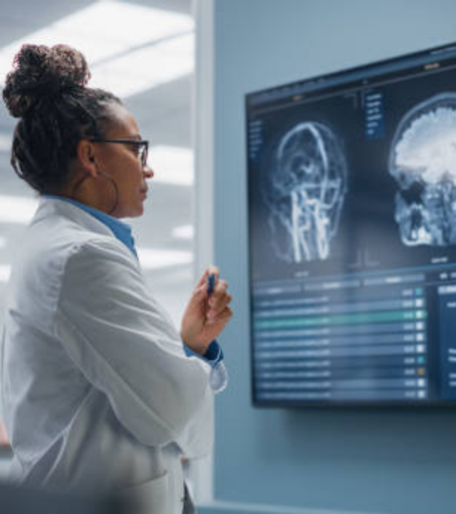
Motivación
La neumonía es una de las principales causas de mortalidad infantil a nivel mundial, con un impacto devastador en países en desarrollo.

Slide 3

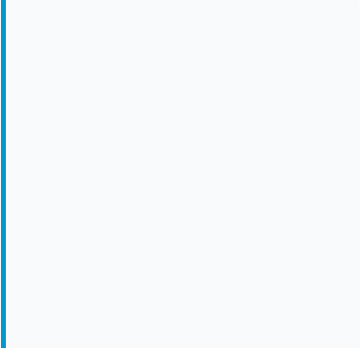
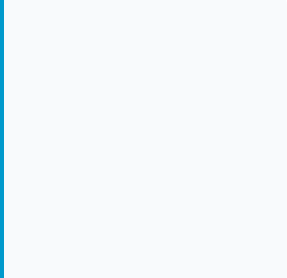


Planteamiento del Problema
Variabilidad
Tiempo
Recursos
La interpretación de imágenes es subjetiva y propensa a la variabilidad inter-observador, lo que puede llevar a diagnósticos inconsistentes.
El análisis manual requiere tiempo valioso. En situaciones de emergencia, la rapidez del diagnóstico es un factor determinante.
La escasez de radiólogos especialistas en zonas rurales o desatendidas retrasa el inicio del tratamiento efectivo.

Slide 4

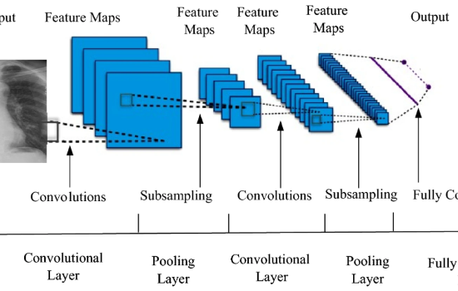
Justificación de la Solución
Inteligencia Artificial (IA)
Transfer Learning
Apoyo Clínico

Slide 5
Objetivos del Proyecto
Desarrollar
Comparar
Implementar
Desplegar

Slide 6
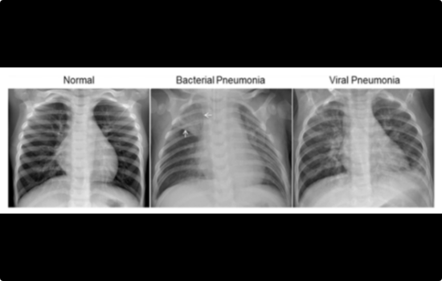
Conjunto de Datos (Dataset)
Fuente: Kaggle - Chest X-Ray Images (Pneumonia).
Población: Pacientes pediátricos (1-5 años).
Total de Imágenes: 5,863
Clase | Cantidad
Neumonía (Positivo) | 4,273
Normal (Negativo) | 1,583
*Notablemente desbalanceado.

Slide 7



Preprocesamiento y Aumento de Datos
Normalización
Data Augmentation
Todas las imágenes fueron redimensionadas a 224x224 píxeles y convertidas al espacio de color RGB para coincidir con la entrada de los modelos pre-entrenados.
Para mitigar el overfitting, se aplicaron transformaciones aleatorias durante el entrenamiento: volteos, rotaciones, zoom y ajustes de contraste.

Slide 8
Arquitecturas CNN
EfficientNetB0
DenseNet121
Seleccionada por su eficiencia en la relación entre precisión y número de parámetros. Utiliza escalado compuesto de profundidad, ancho y resolución.
Elegida por sus conexiones densas, que mejoran el flujo de gradientes y la reutilización de características, siendo muy popular en diagnósticos médicos.
Pesos iniciales: ImageNet
Pesos iniciales: ImageNet

Slide 9

Diseño Experimental
Fase 1: Selección
Fase 2: Re-entrenamiento
Fase 3: Validación Final
Entrenamiento de ambos modelos (Train) y evaluación comparativa (Test).
El modelo ganador (DenseNet121) se reentrena con el set combinado (Train + Test).
Evaluación estricta en el conjunto de Validación (16 imágenes) para métricas finales.

Slide 10

Medidas de Desempeño
Exactitud (Accuracy): Proporción total de predicciones correctas. Métrica de selección inicial.
F1-Score (Balance entre Precisión y Recall):
Sensibilidad (Recall): Capacidad para detectar casos positivos (Neumonía). Crítica en medicina para evitar Falsos Negativos.

Slide 11
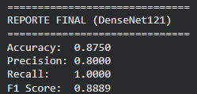
Medidas de Desempeño

Slide 12
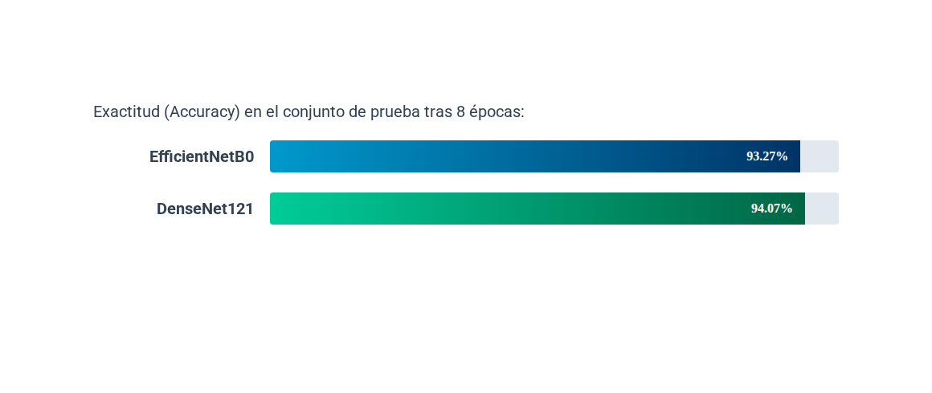
Resultados: Comparación de Modelos
DenseNet121 fue seleccionado como el modelo ganador para la fase final.

Slide 13
Resultados Finales (Conjunto de Validación)
Desempeño del Modelo DenseNet121
Métrica | Resultado | Interpretación
Exactitud | 0.9375 | Alta fiabilidad global.
Precisión | 0.8750 | Probabilidad de que un positivo sea real.
Recall | 1.0000 | Detectó el 100% de los casos de neumonía.
F1-Score | 0.9412 | Excelente balance general.

Slide 14
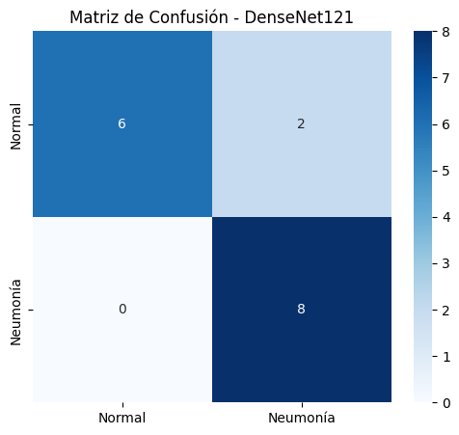
Análisis de Errores: Matriz de Confusión
Discusión
0 Falsos Negativos: El modelo no omitió ningún caso de enfermedad, lo cual es el escenario ideal en tamizaje médico.
2 Falso Positivo: Un paciente sano fue clasificado como enfermo. Clínicamente es preferible, ya que conlleva a exámenes confirmatorios, a diferencia de no tratar a un enfermo.

Slide 15





Flujo del Sistema
Imagen RX
Preprocesamiento
DenseNet121
Diagnóstico

Slide 16
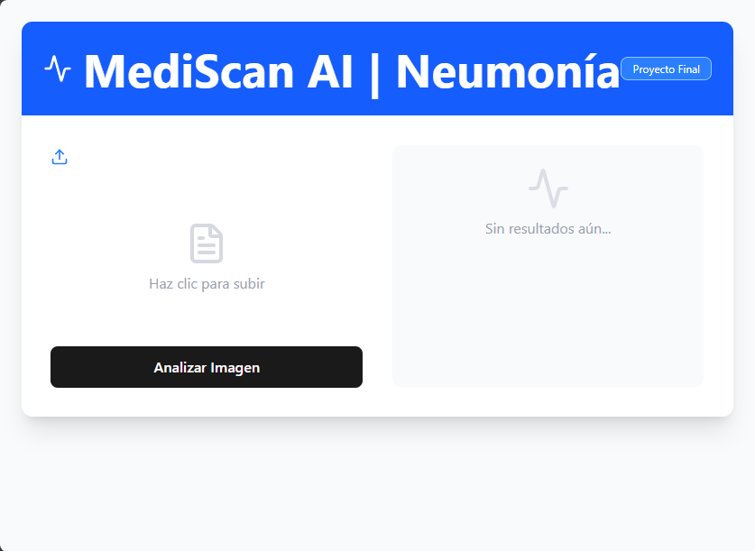
Interfaz de Despliegue
Para la aplicación práctica, se desarrolló una API utilizando Flask y ngrok.
La interfaz web permite al personal médico:
Cargar radiografías digitales fácilmente.
Recibir una predicción inmediata (Normal vs Neumonía).
Visualizar el porcentaje de confianza del modelo.

Slide 17
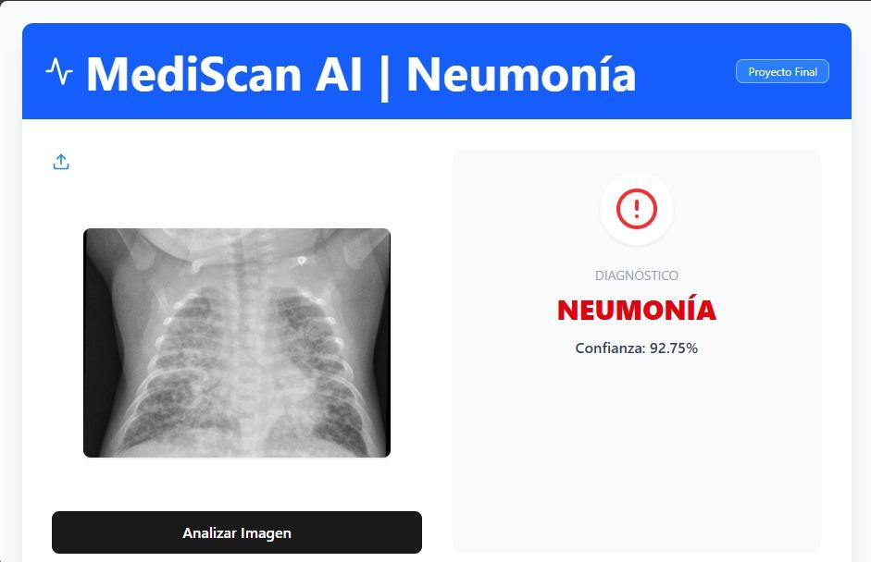
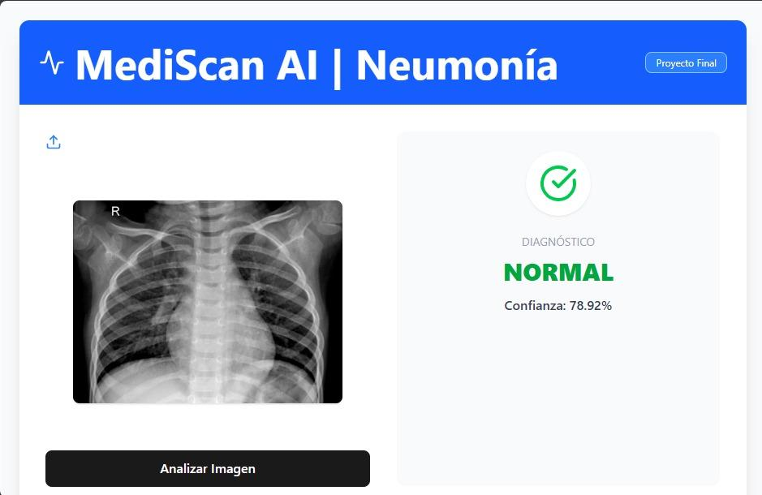
Interfaz de Despliegue

Slide 18



Conclusiones
Alta Eficacia
Seguridad Clínica
Accesibilidad
Los resultados validan que las CNNs, específicamente DenseNet121, son herramientas altamente efectivas para la clasificación de patologías pulmonares.
El logro de un Recall de 1.0 demuestra que el sistema es seguro para el tamizaje, minimizando el riesgo de dejar pacientes sin diagnosticar.
La implementación web demuestra que estos modelos complejos pueden ser empaquetados en herramientas simples y accesibles para el personal de salud.

Slide 19
Referencias Seleccionadas
Mooney, P.T. (2018). Chest X-Ray Images (Pneumonia). Kaggle Dataset.
Huang, G., et al. (2017). Densely Connected Convolutional Networks. CVPR.
Tan, M., & Le, Q. (2019). EfficientNet: Rethinking Model Scaling for Convolutional Neural Networks. ICML.
Wang, X., et al. (2017). ChestX-ray8: Hospital-scale Chest X-ray Database. CVPR.

Slide 20

¿Preguntas?
Gracias por su atención

Slide 21





Image Sources
https://media.istockphoto.com/id/1388388697/photo/medical-science-hospital-confident-black-female-neurologist-neuroscientist-neurosurgeon-looks.jpg?s=612x612&w=0&k=20&c=AiPLlUF5GS5E7cKEOYDul0IN4q__6OL6NBl02gZYwHI=
Source: www.istockphoto.com
https://www.mdpi.com/information/information-16-00195/article_deploy/html/images/information-16-00195-g001.png
Source: www.mdpi.com
https://i.imgur.com/jZqpV51.png
Source: www.kaggle.com
https://uizard.io/static/c0b030d8927f5d675380003e4c72aa05/a8e47/a8dfd3d4ee3eb542cb5008cb1154d6110972e54a-1440x835.png
Source: uizard.io
https://static.vecteezy.com/system/resources/thumbnails/025/871/365/small_2x/blue-medical-health-abstract-background-with-plus-sign-template-design-with-concept-and-idea-for-healthcare-technology-innovation-medicine-health-science-and-research-vector.jpg
Source: www.vecteezy.com

